Slide 1


TIẾNG VIỆT 2
Notes:
Tác giả bộ ppt Toán + TV2: Phan Thị Linh – Đà Nẵng
Sđt lh: 0916.604.268
+ Zalo: 0916.604.268
+ Facebook cá nhân: https://www.facebook.com/nhilinh.phan/
+ Nhóm chia sẻ tài liệu: https://www.facebook.com/groups/443096903751589
Hãy liên hệ chính chủ sản phẩm để được hỗ trợ và đồng hành trong suốt năm học nhé!

Slide 2
Bài 26:
TRÊN CÁC MIỀN
ĐẤT NƯỚC
Trang 117

Slide 3
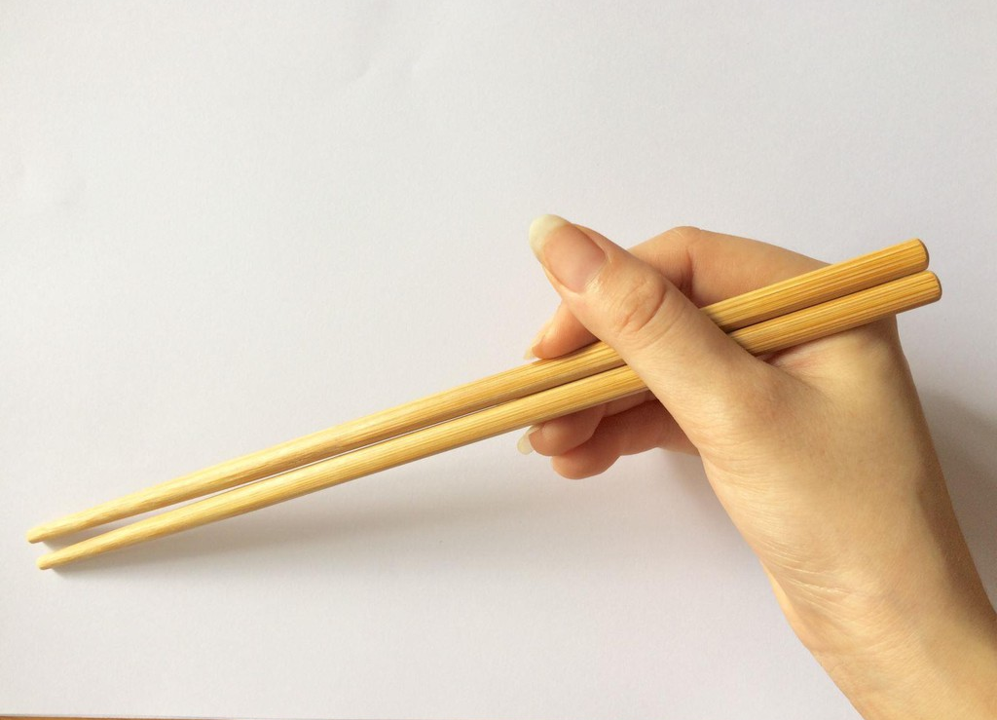
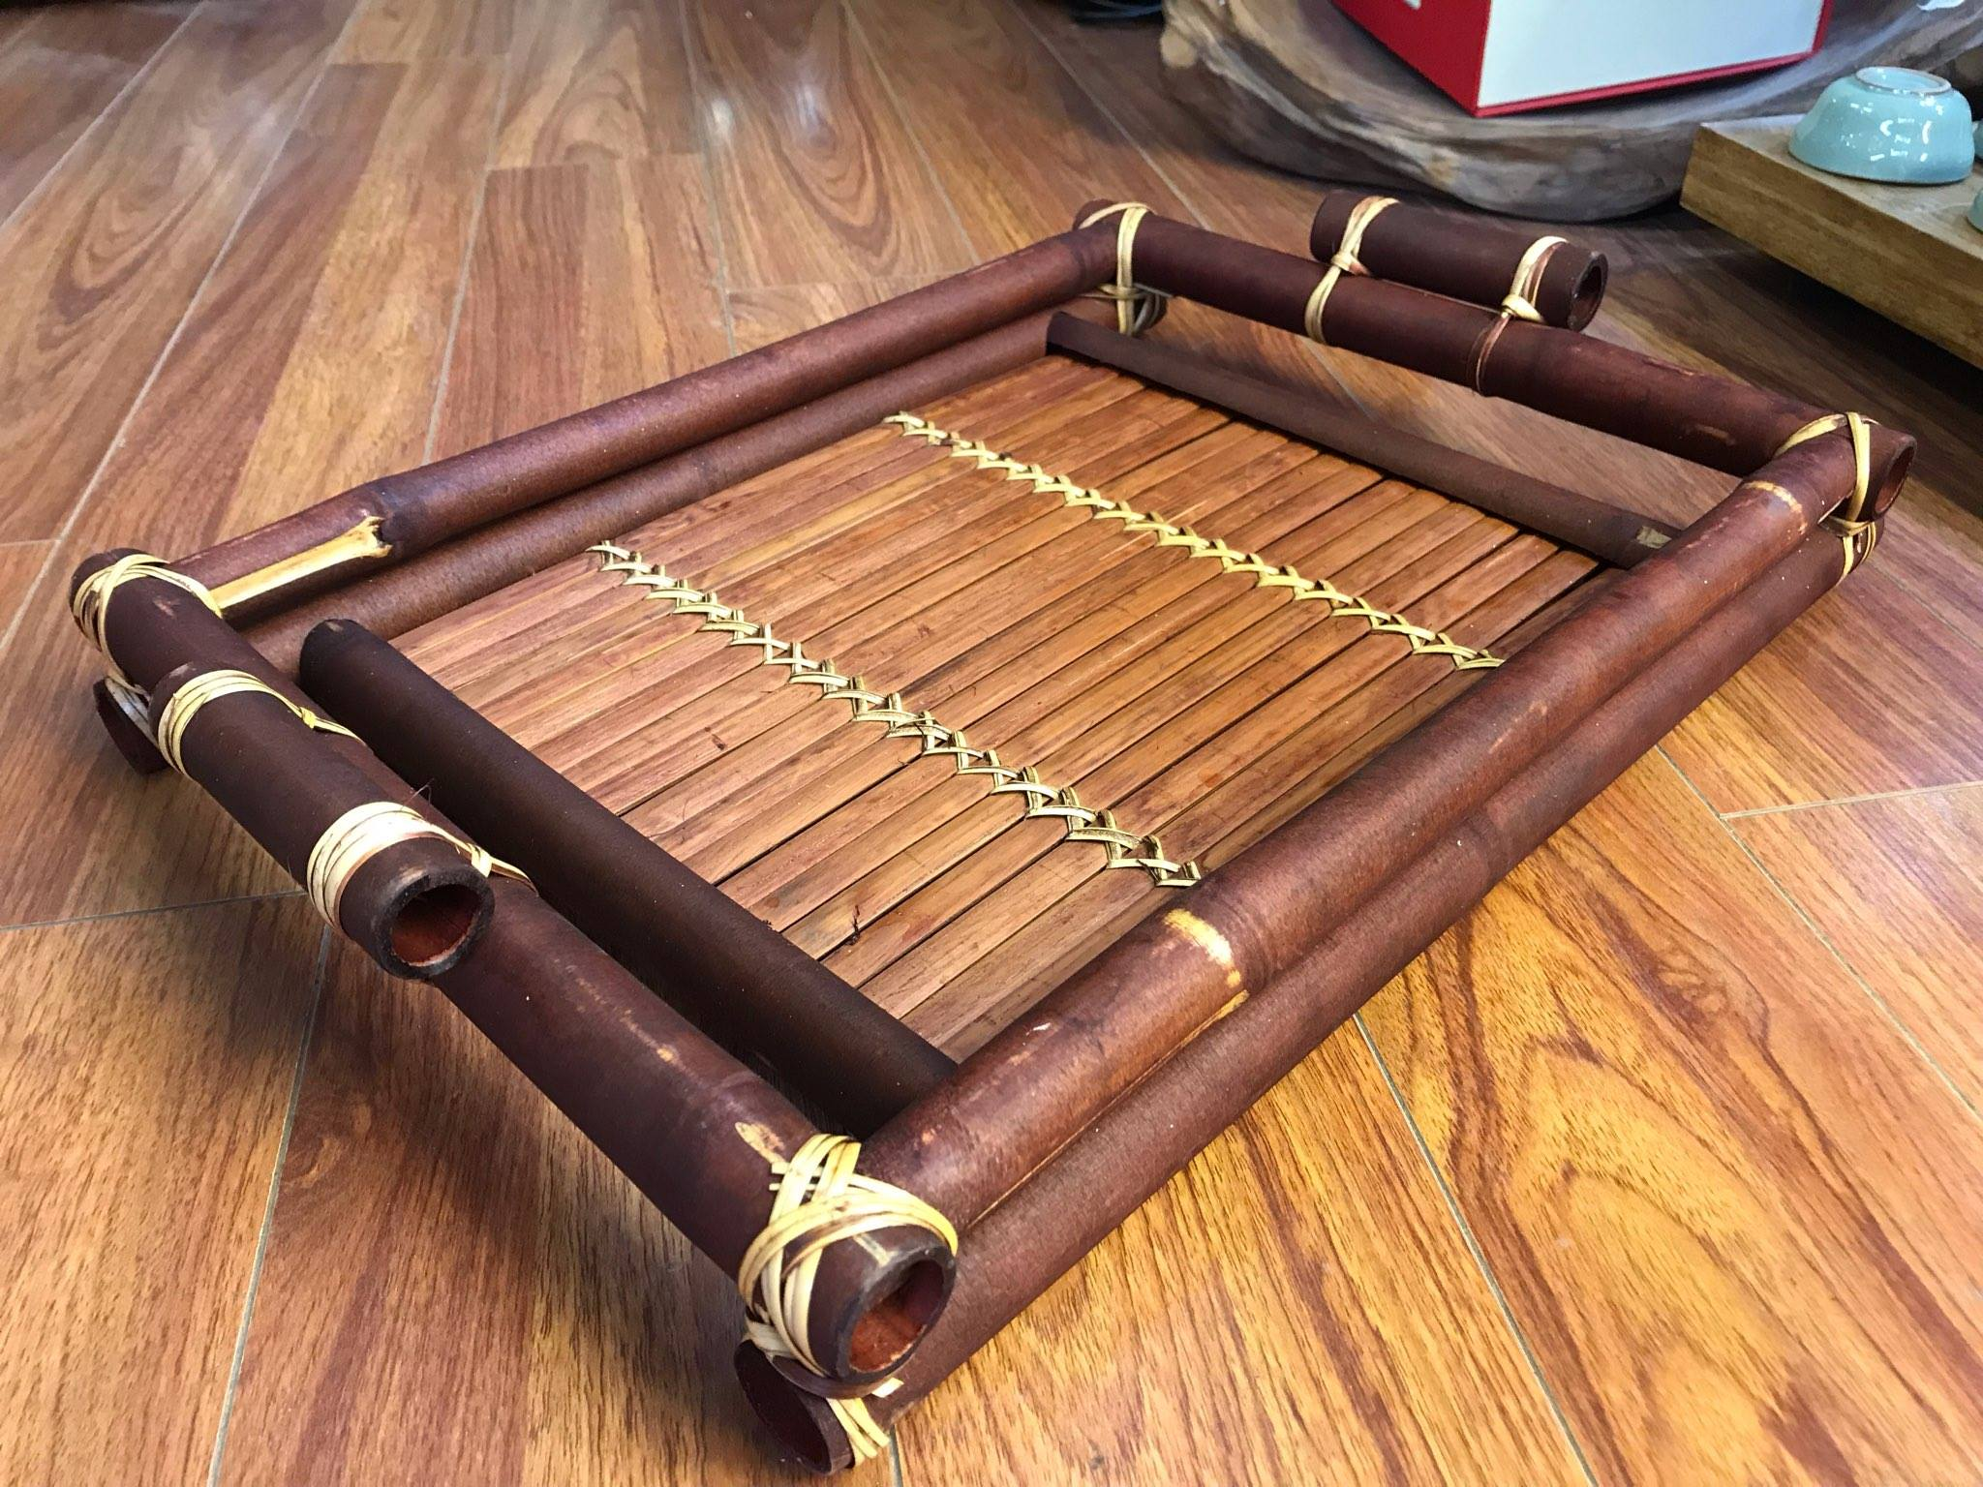
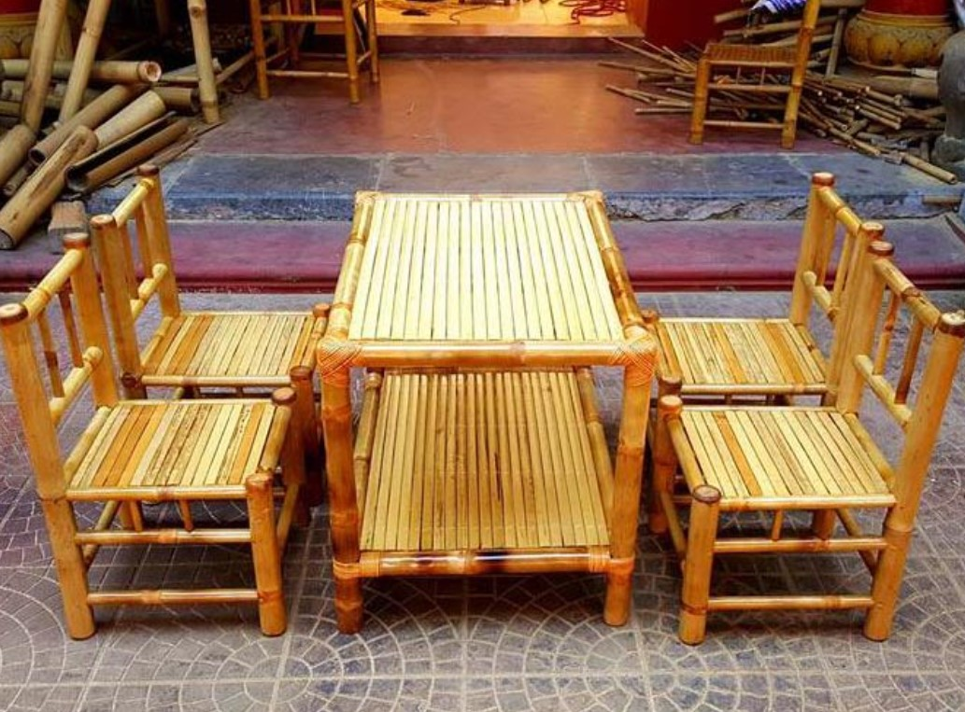
1
Nêu tên các đồ vật được làm từ tre hoặc gỗ và công dụng của chúng.
đũa
khay đựng
bàn ghế
Notes:
GV cho HS tự nêu trước rồi chiếu ảnh lên và hỏi HS nếu HS chưa biết

Slide 4
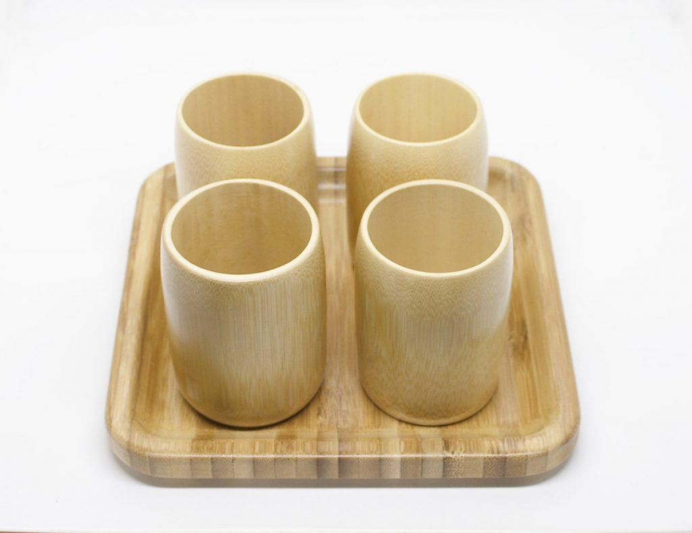
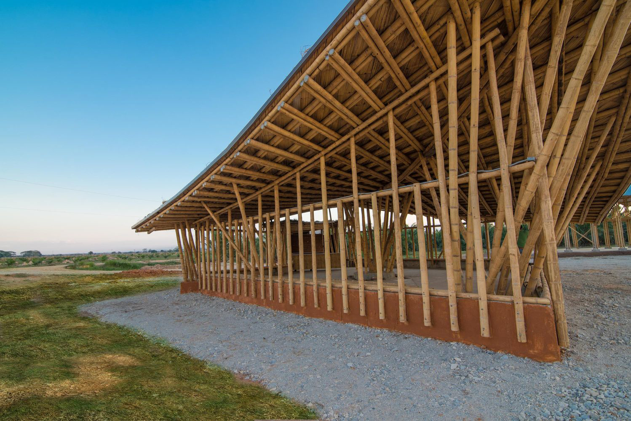

Slide 5
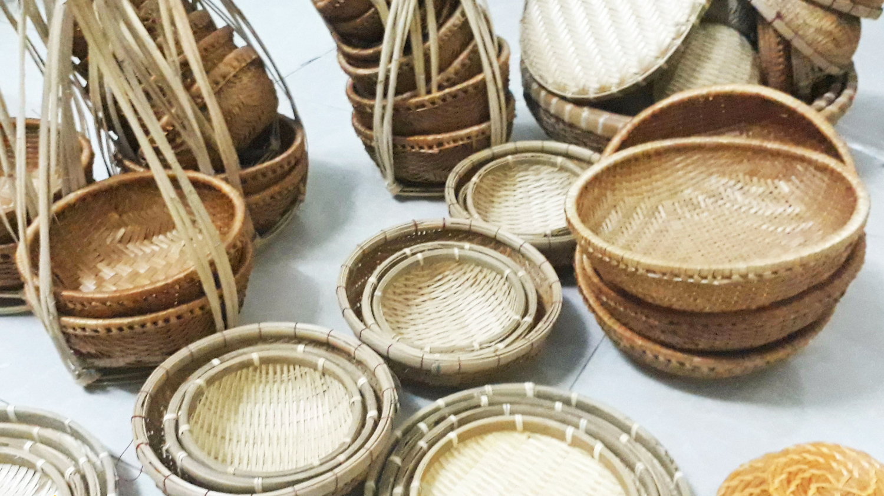

Slide 6
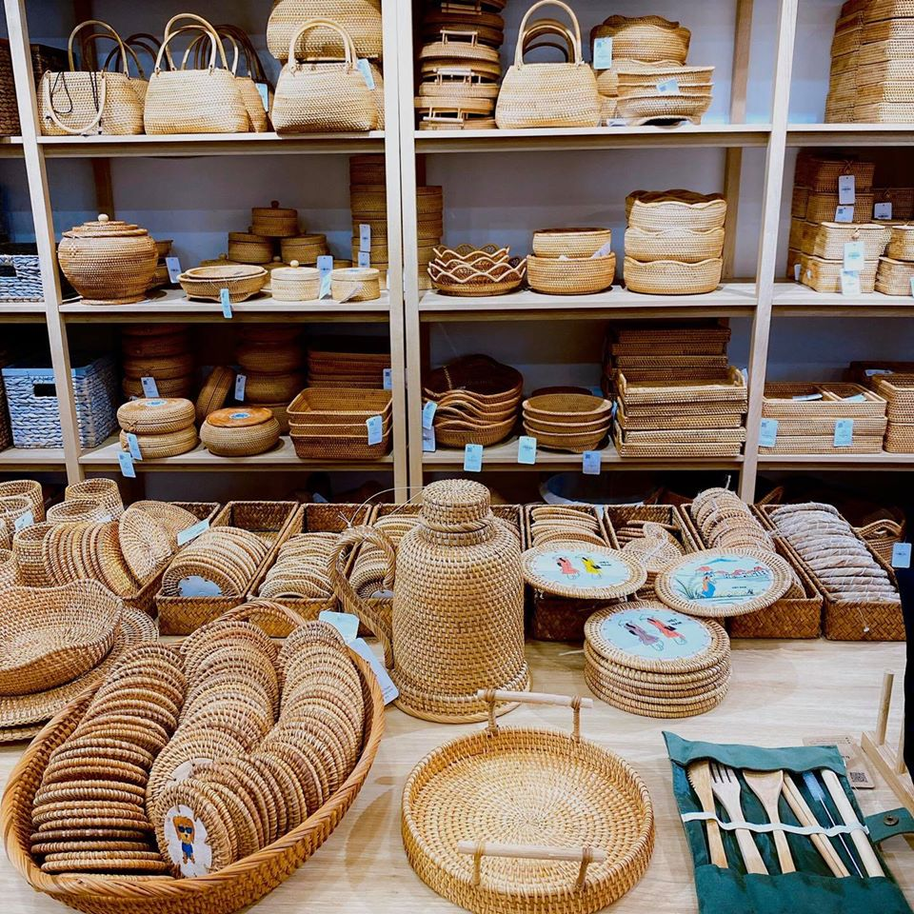
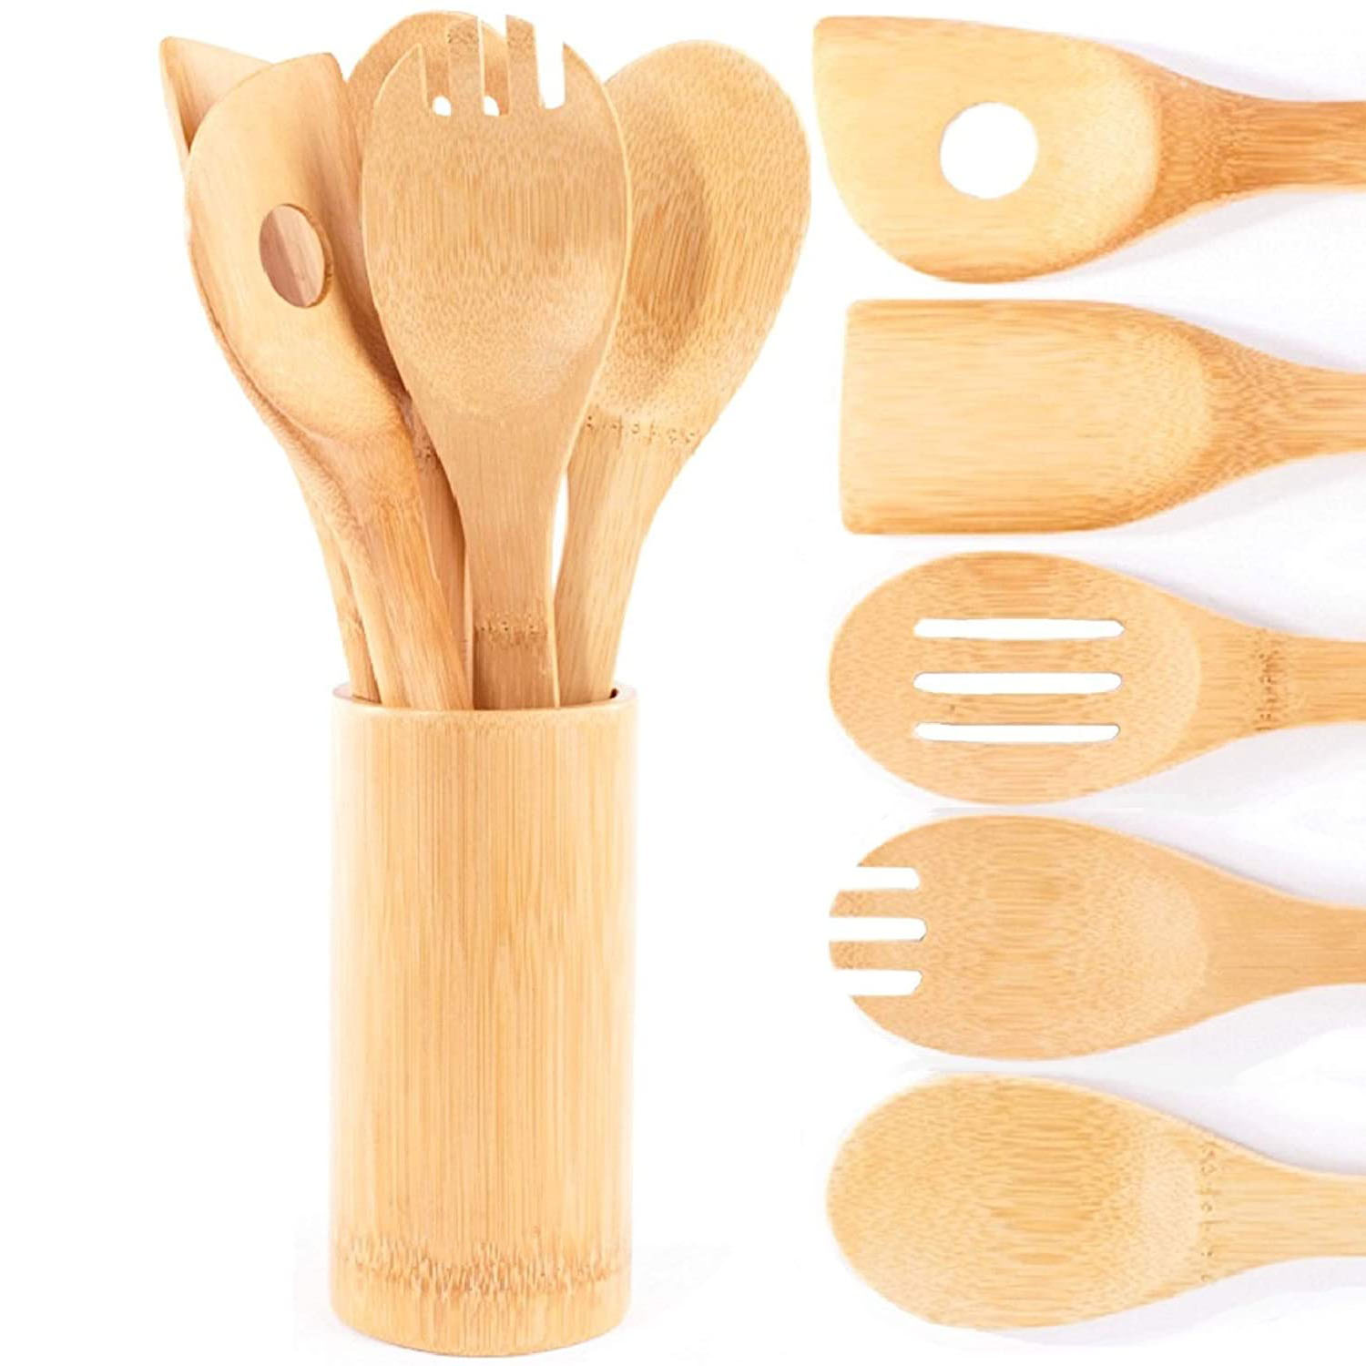

Slide 7
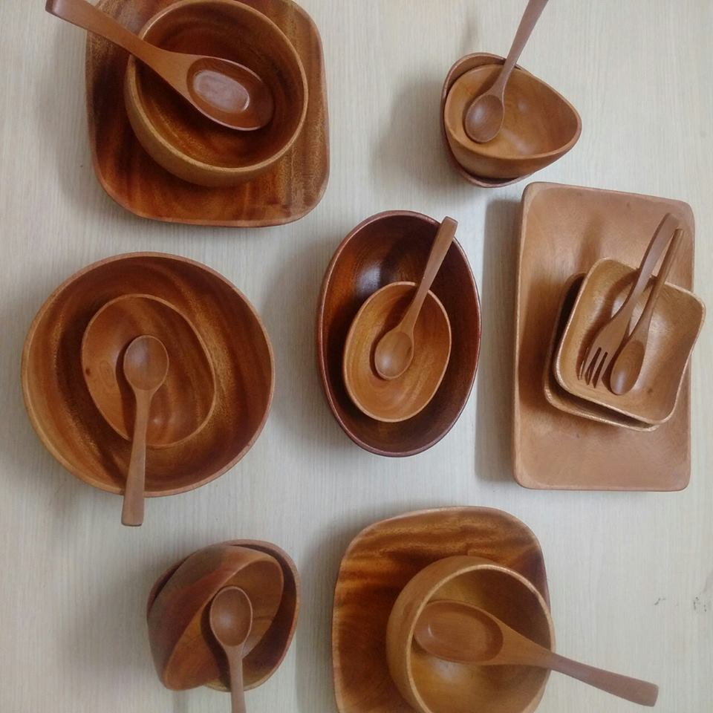
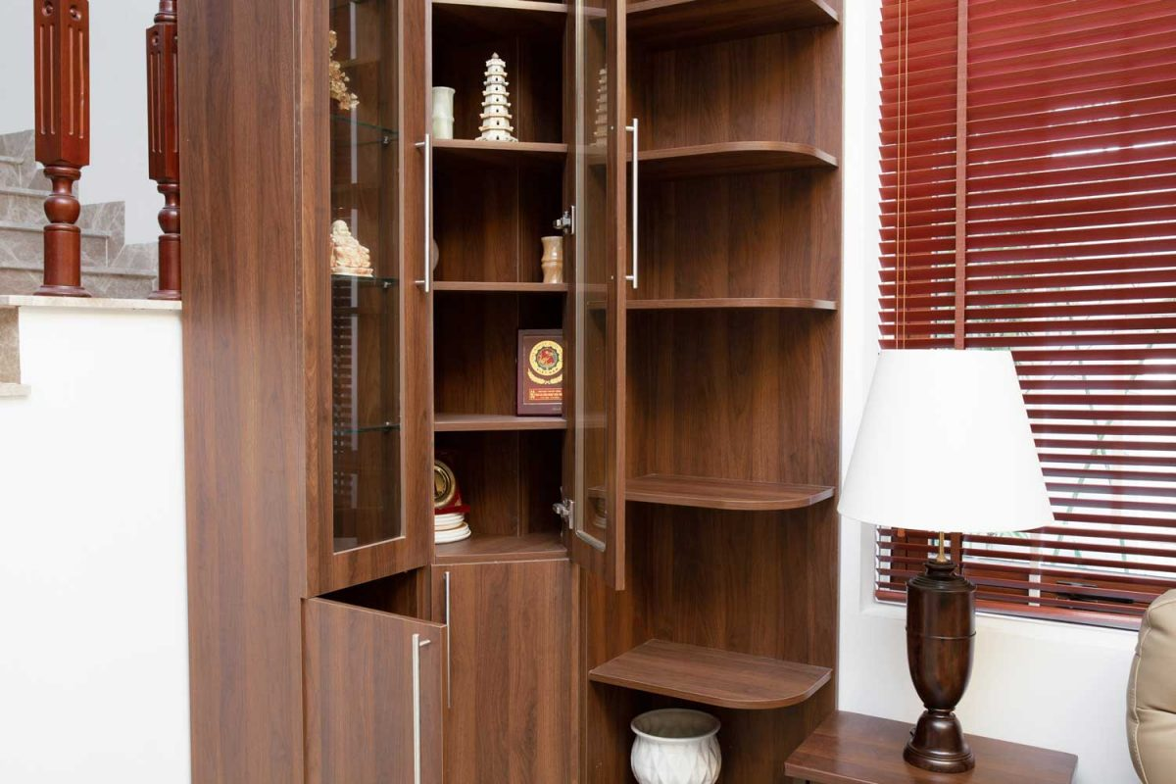

Slide 8
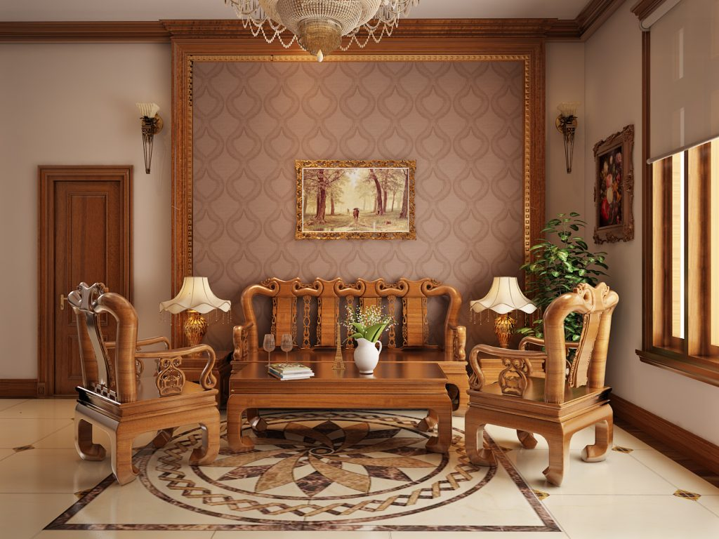

Slide 9
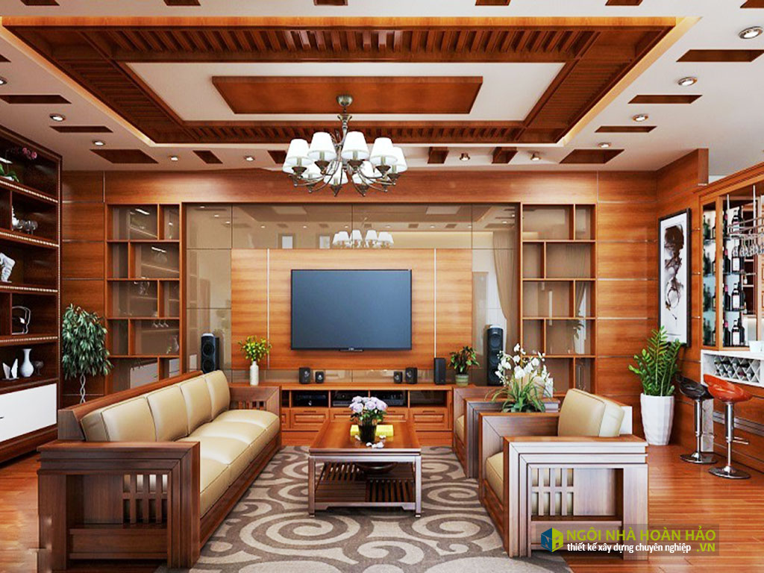
Notes:
GD học sinh về ý nghĩa của việc sd đồ dùng bằng tre, gỗ

Slide 10
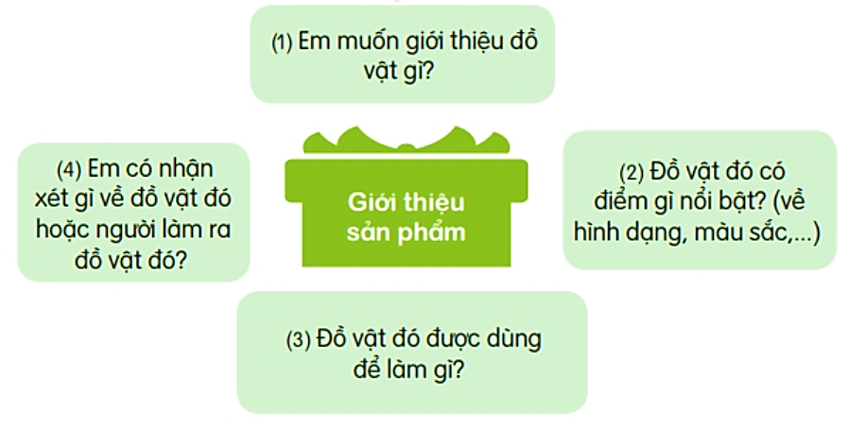
2
Viết 4 – 5 câu giới thiệu một đồ vật được làm từ tre hoặc gỗ.

Slide 11
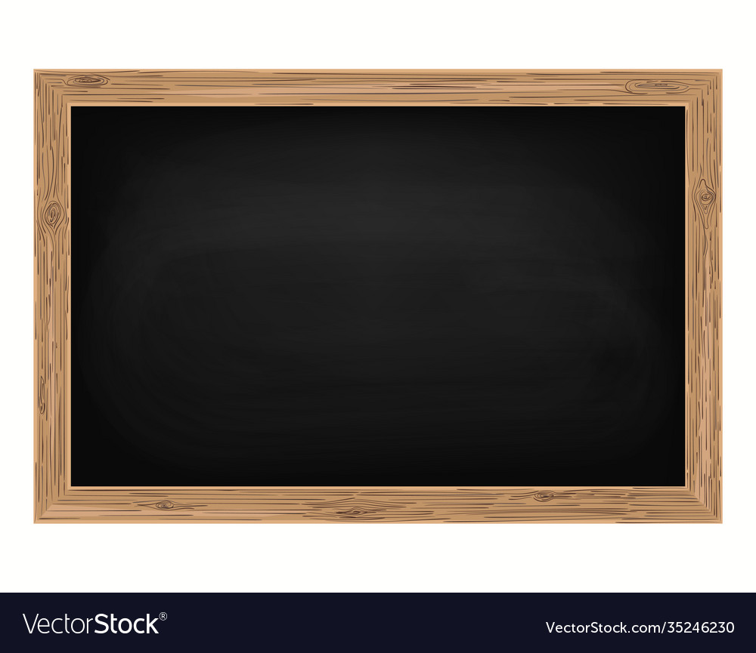
Thứ … wgày … Ǉháng … wăm 2022
TΗĞng VΗİΙ
ChΗĞc ǟễ đa ǇrŜ
2. Bài làm
TǟΪg ηà em có ηΗϛu đồ dùng bằng gỗ ηưng đồ dùng gắn bó vƞ em ηất là εΗĞc Γİ sáε và bàn hǌ. Nó có jàu wâu, χĹn wgȉi đưϑ sΩ bŗg lǨng. Mặt bàn dài hΩ hai sải Ǉay của em. Kệ sáε đưϑ gắn lΗϛn vƞ bàn và có ηΗϛu ô Α˘ sáε vở, đồ dùng. ChΗĞc bàn là wΠ em wgē hǌ bài ηưng κỉζ κȊng Ε− em cũng wgē εung Α˘ νẂa làm νμİc và νẂa hưņg dẫn em hǌ. Bàn và Γİ sáε ηư ηững wgưƟ bạn Ǉō đŬg hàζ cùng em ǇrΪg νμİc hǌ.

Slide 12
DẶN DÒ

Slide 13
DẶN DÒ
Xem lại bài đã học
Hoàn thành bài
Chuẩn bị bài mới

